Slide 1
目次
8 周期結晶における電子
8.3 半導体材料の概要
8.4 準粒子としての電子・正孔

Slide 2
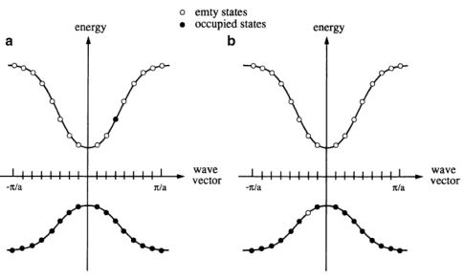
価電子帯、伝導体
帯
HOMO
価電子帯(VB)のうち、最上部にあるもの
the Highest Occupied Molecular Orbital
LUMO
伝導帯(CB)のうち、最下部にあるもの
the Lowest Unoccupied Molecular Orbital
以後、特に言及のない場合、価電子帯、伝導体という言葉は それぞれHOMO、LUMOを指す
帯

Slide 3
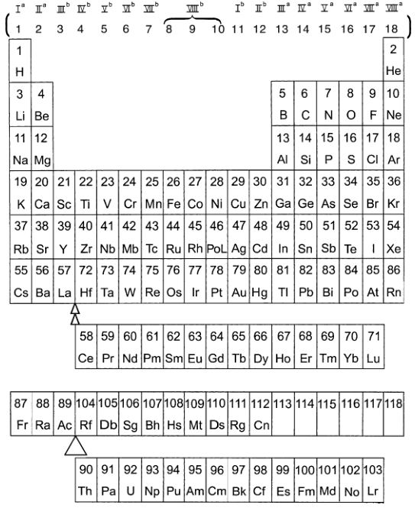

Ⅳ族半導体
半導体分野では(Ⅰ~Ⅷ)
現在のナンバリングとは異なる
元素半導体(C,Si,Ge...):Ⅳ族
完全な共有結合
点群$O_{h}$(ダイヤモンド型構造)
Ci:$C_{60}$(フラーレン)
Ti:$αスズ$

Slide 4

Ⅲ－Ⅴ族半導体
点群$O_{h}$:2つの副格子からなる
→片方をⅢ、もう片方をⅤに
→Ⅲ－Ⅴ族半導体
共有結合(支配的)+イオン結合
点群$T_{d}$(閃亜鉛鉱型)
この手順ではこの半導体が得られる
点群$C_{6V}$(ウルツ鉱型)
Ⅲ族の窒化物はよくこの形をとる

Slide 5

Ⅱ－Ⅵ族半導体
Ⅲ－Ⅴ族半導体に同じ操作を行う
$Ⅱ^{B}−Ⅵ^{A}$:半導体(Hg化合物は半金属)
$Ⅱ^{A}−Ⅵ^{A}$:絶縁体
点群$T_{d}$(閃亜鉛鉱型)
点群$C_{6V}$(ウルツ鉱型)
両方の構造を取るものがある(ZnO)
Ⅰ－Ⅶ化合物は付録参照

Slide 6
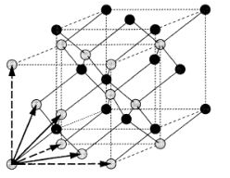
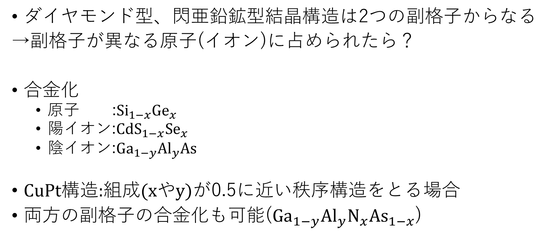
合金化
ダイヤモンド型、閃亜鉛鉱型結晶構造は2つの副格子からなる
→副格子が異なる原子(イオン)に占められたら？
合金化
原子 :${Si}_{1−x}{Ge}_{x}$
陽イオン:$CdS_{1−x}{Se}_{x}$
陰イオン:${Ga}_{1−y}{Al}_{y}As$
CuPt構造:組成(xやy)が0.5に近い秩序構造をとる場合
両方の副格子の合金化も可能(${Ga}_{1−y}{Al}_{y}N_{x}{As}_{1−x}$)

Slide 7

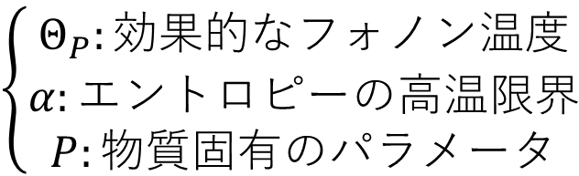


$バンドギャップE_{g}$の変化
$E_{g}$は周期表の下に行くほど狭くなる
$E_{g}$は温度依存性を持つ
→Varshniの公式
→別の公式
$$ΔE_{g}\left(T\right)=\frac{αT^{2}}{β+γT}$$
$$ΔE_{g}\left(T\right)=\frac{αθ_{P}}{2}\left[\sqrt[P]{a+\frac{2T}{Θ_{P}}}−1\right]$$
$$\left\{\begin{aligned}Θ_{P}:効果的なフォノン温度 \\ α:エントロピーの高温限界 \\ P:物質固有のパラメータ\end{aligned}\right.$$

Slide 8
半導体中の電子と正孔
VBが満たされていて、CBが空の状態
電子が1個増える
→その電子は伝導帯に位置する
電子が１個減る
→その電子は価電子帯から来た
多数の電子を考える代わりに
僅かな空洞の特性を考える
→”欠陥電子”あるいは”正孔”

Slide 9

電子と正孔の特性
正孔と電子の関係
正孔は、取り除かれた電子と比べて
電荷、波数ベクトル、スピン、有効質量
が逆

Slide 10
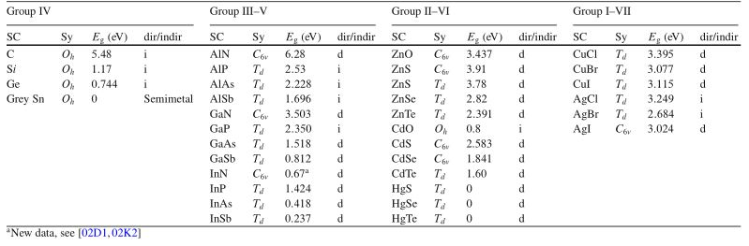
付録1:元素半導体、二元半導体

Slide 11
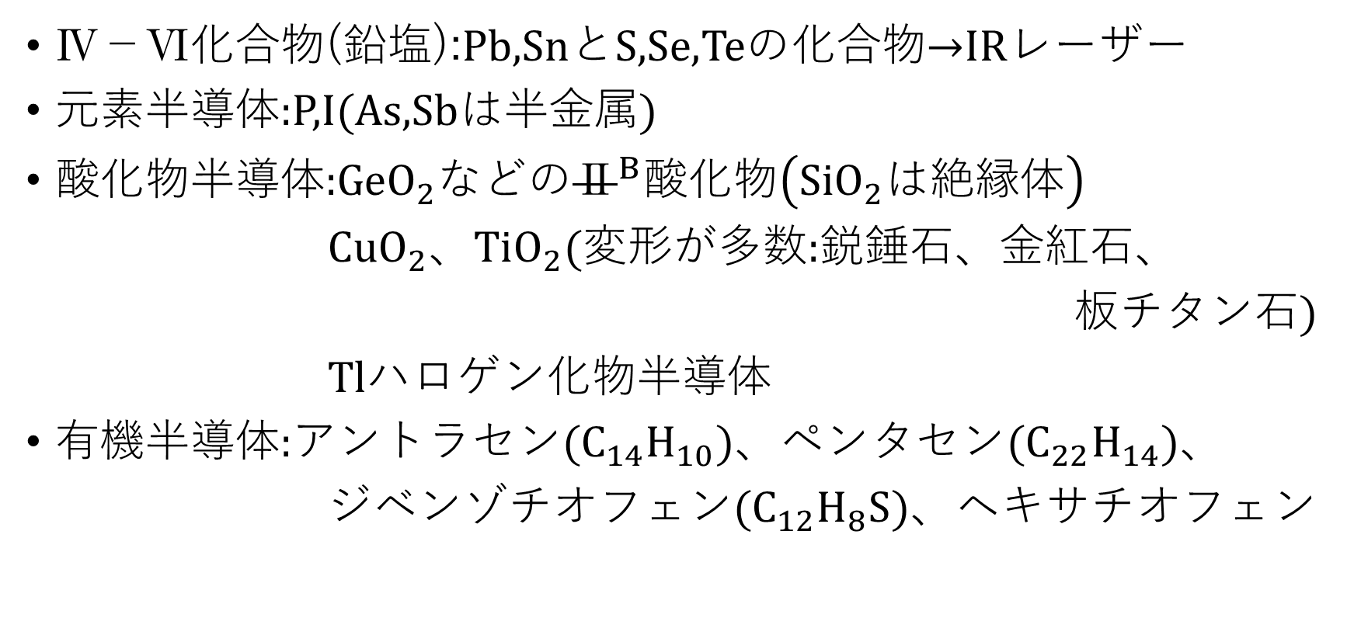
付録2:様々な半導体
Ⅳ－Ⅵ化合物(鉛塩):Pb,SnとS,Se,Teの化合物→IRレーザー
元素半導体:P,I(As,Sbは半金属)
酸化物半導体:$GeO_{2}などのⅡ^{B}酸化物\left(SiO_{2}は絶縁体\right)$
$CuO_{2}、TiO_{2}$(変形が多数:鋭錘石、金紅石、
板チタン石)
Tlハロゲン化物半導体
有機半導体:アントラセン($C_{14}H_{10}$)、ペンタセン($C_{22}H_{14}$)、
ジベンゾチオフェン($C_{12}H_{8}S$)、ヘキサチオフェン
Ⅳ

